Slide 1






Slide 2
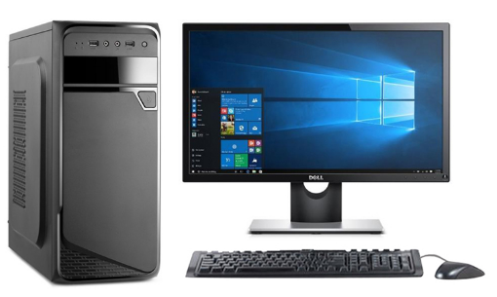
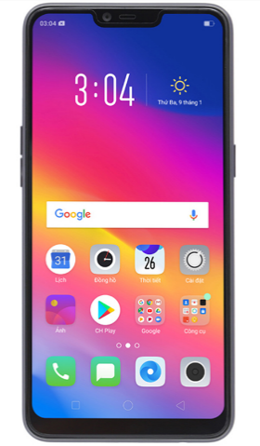
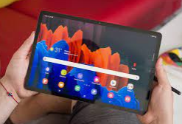
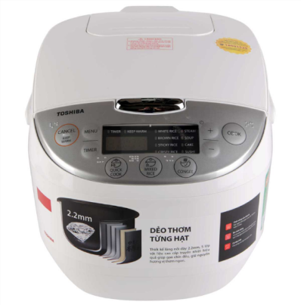
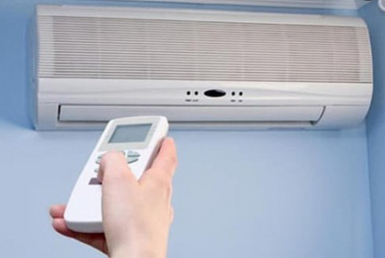
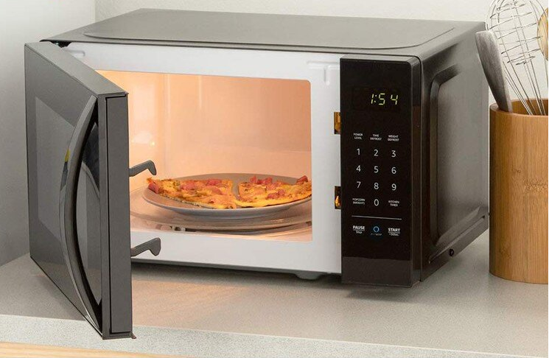

Slide 3
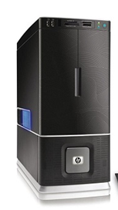
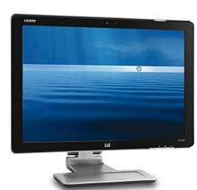
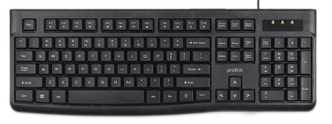

Màn hình
Thân máy
Bàn phím
Chuột

Slide 4
Thứ năm ngày 29 tháng 9 năm 2022
Bài 5: Làm quen với máy tính

Slide 5

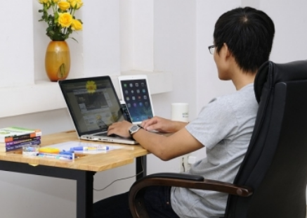
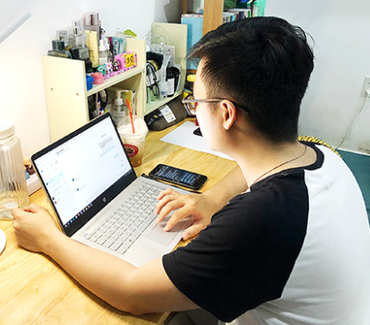


MỞ ĐẦU

Slide 6

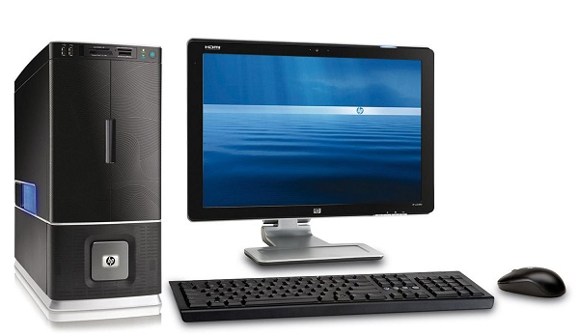
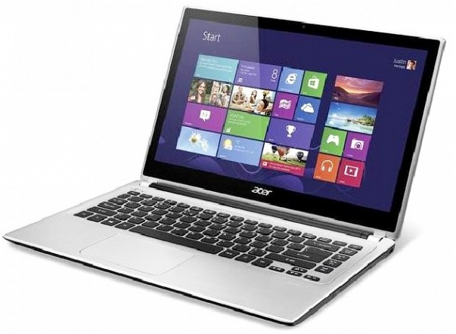
KHÁM PHÁ
1
Máy tính để bàn và máy tính xách tay
Máy tính để bàn
Máy tính xách tay

Slide 7
Màn hình
Thân máy
Chuột
Bàn phím
Máy tính để bàn

Slide 8
Màn hình
Bàn phím
Thân máy
Vùng chuột
cảm ứng
Máy tính xách tay

Slide 9
Máy tính để bàn và máy tính xách tay đều có bốn thành phần cơ bản là: thân máy, màn hình, bàn phím và chuột máy tính hoặc vùng cảm ứng chuột.

Slide 10
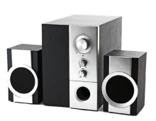
2
Thân máy, màn hình, bàn phím, chuột và loa
Loa
Đây là gì?
Các em hãy quan sát và cho biết: thân máy, bàn phím, chuột, màn hình và loa có chức năng gì?

Slide 11
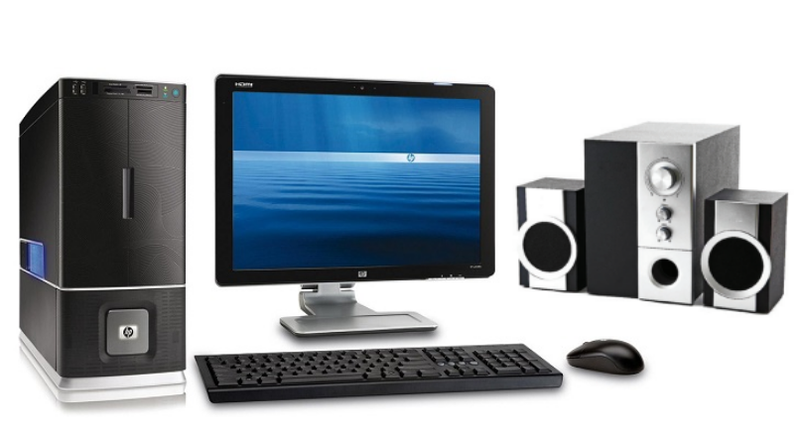

a. Thân máy xử lí các thông tin và điều khiển mọi hoạt động của máy tính.
b. Màn hình là nơi hiển thị kết quả làm việc của máy tính. Màn hình cảm ứng có thêm chức năng nhập thông tin vào.
c. Bàn phím dùng để nhập văn bản và gửi tín hiệu vào cho máy tính.
d. Chuột máy tính giúp điều khiển máy tính thuận tiện hơn.
e. Loa dùng để phát âm thanh.

Slide 12
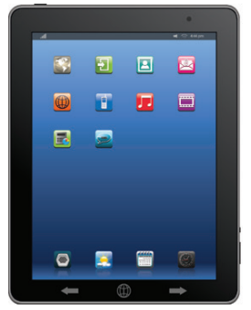
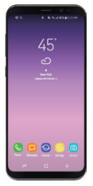
3
Máy tính bảng và điện thoại thông minh
Máy tính bảng
Điện thoại thông minh

Slide 13

3
Máy tính bảng và điện thoại thông minh
Nhóm chẵn
Nhóm lẻ
Em hãy trao đổi với bạn và cho biết:
Tên các thành phần của máy tính bảng.
So sánh các thành phần đó với các thành phần của máy tính để bàn
Em hãy trao đổi với bạn và cho biết:
Tên các thành phần của điện thoại thông minh.
So sánh các thành phần đó với các thành phần của máy tính để bàn

Slide 14
Máy tính bảng và điện thoại thông minh có các thành phần với chức năng giống những thành phần cơ bản của máy tính.

Slide 15


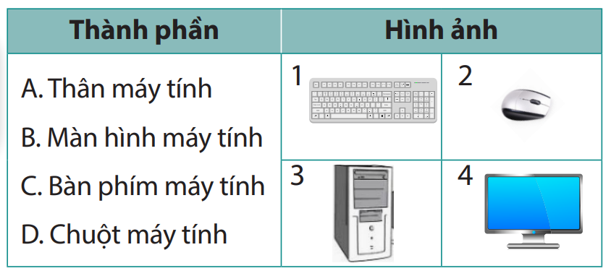
LUYỆN TẬP
Em hãy chỉ ra các cặp tương ứng của thành phần máy tính với hình ảnh của nó ở bảng bên.
C
D
A
B

Slide 16
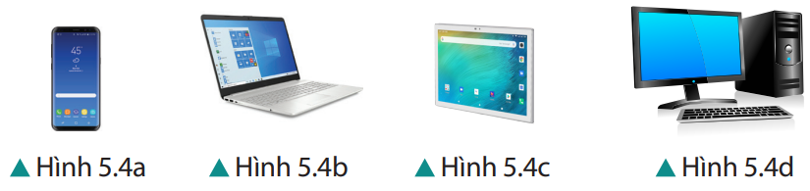
LUYỆN TẬP
Em hãy gọi tên loại máy tính ở các hình 5.4a, 5.4b, 5.4c, 5.4d.
Điện thoại thông minh
Máy tính xách tay
Máy tính bảng
Máy tính để bàn

Slide 17

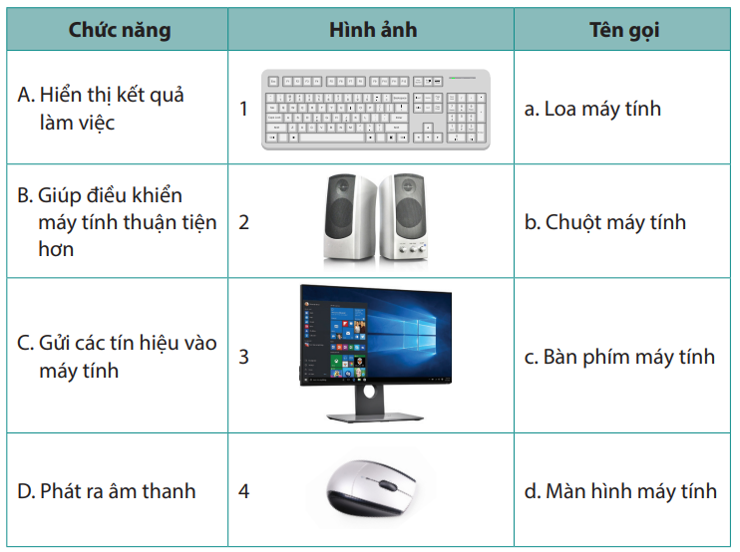
VẬN DỤNG
Em hãy trao đổi với bạn, chỉ ra các bộ ba tương ứng với nhau giữa chức năng - hình ảnh - tên gọi ở bảng dưới đây.
Ví dụ: A – 1 – a là sai, A – 3 – d là đúng.

Slide 18
VẬN DỤNG
TRÒ CHƠI: TRUYỀN HOA
Hãy kể tên một số loại đồ dùng có thể xử lí thông tin trong gia đình em.

Slide 19
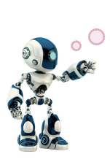
GHI NHỚ
Các loại máy tính: để bàn, xách tay, bảng và điện thoại thông minh thường có bốn thành phần cơ bản là thân máy, màn hình, bàn phím và chuột. Bàn phím, chuột, màn hình và loa giúp sử dụng máy tính dễ dàng và hiệu quả.

Slide 20
TRÒ CHƠI
Click vào bàn phím, chuột… để xuất hiện liên kết
Bàn phím
Giúp điều khiển máy tính …
Chuột
Để phát âm thanh
Màn hình
Gửi các tín hiệu vào máy tính
Loa
Nơi hiển thị kết quả làm việc

Slide 21
Phiếu học tập
Nêu các thành phần cơ bản của
máy tính xách tay và máy tính để bàn.
MÁY TÍNH ĐỂ BÀN | MÁY TÍNH XÁCH TAY
Các thành phần cơ bản: ……………………………………………………………………………………………………………………………………………… | Các thành phần cơ bản: ………………………………………………………………………………………………………………………………………………
Máy tính để bàn
Máy tính xách tay

Slide 22
Phiếu học tập
Nêu các thành phần cơ bản của máy tính xách tay và máy tính để bàn.
MÁY TÍNH ĐỂ BÀN | MÁY TÍNH XÁCH TAY
Các thành phần cơ bản: Màn hình Thân máy Chuột Bàn phím | Các thành phần cơ bản: Màn hình Thân máy Vùng cảm ứng chuột Bàn phím

Slide 23
a. Thân máy: xử lí các thông tin và điều khiển mọi hoạt động của máy tính.
b. Màn hình: là nơi hiển thị kết quả làm việc của máy tính. Màn hình cảm ứng có thêm chức năng nhập thông tin vào.
c. Bàn phím dùng để nhập văn bản và gửi tín hiệu vào cho máy tính.
d. Chuột máy tính: giúp điều khiển máy tính thuận tiện hơn.
e. Loa: dùng để phát âm thanh.

